Slide 2
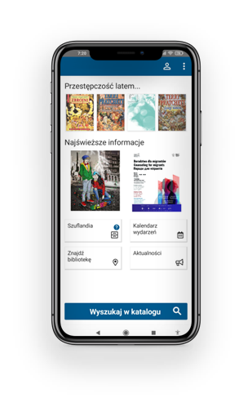
Dedykowana aplikacja mobilna
Definiowalna nazwa aplikacji
Definiowalne logo aplikacji
App Store
Google Play

Slide 3
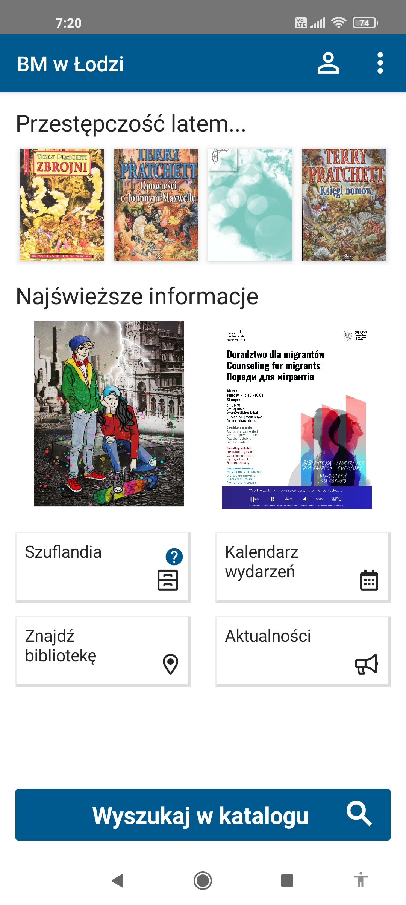
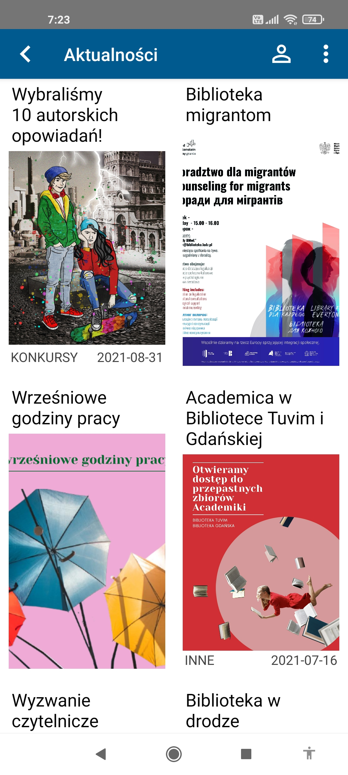
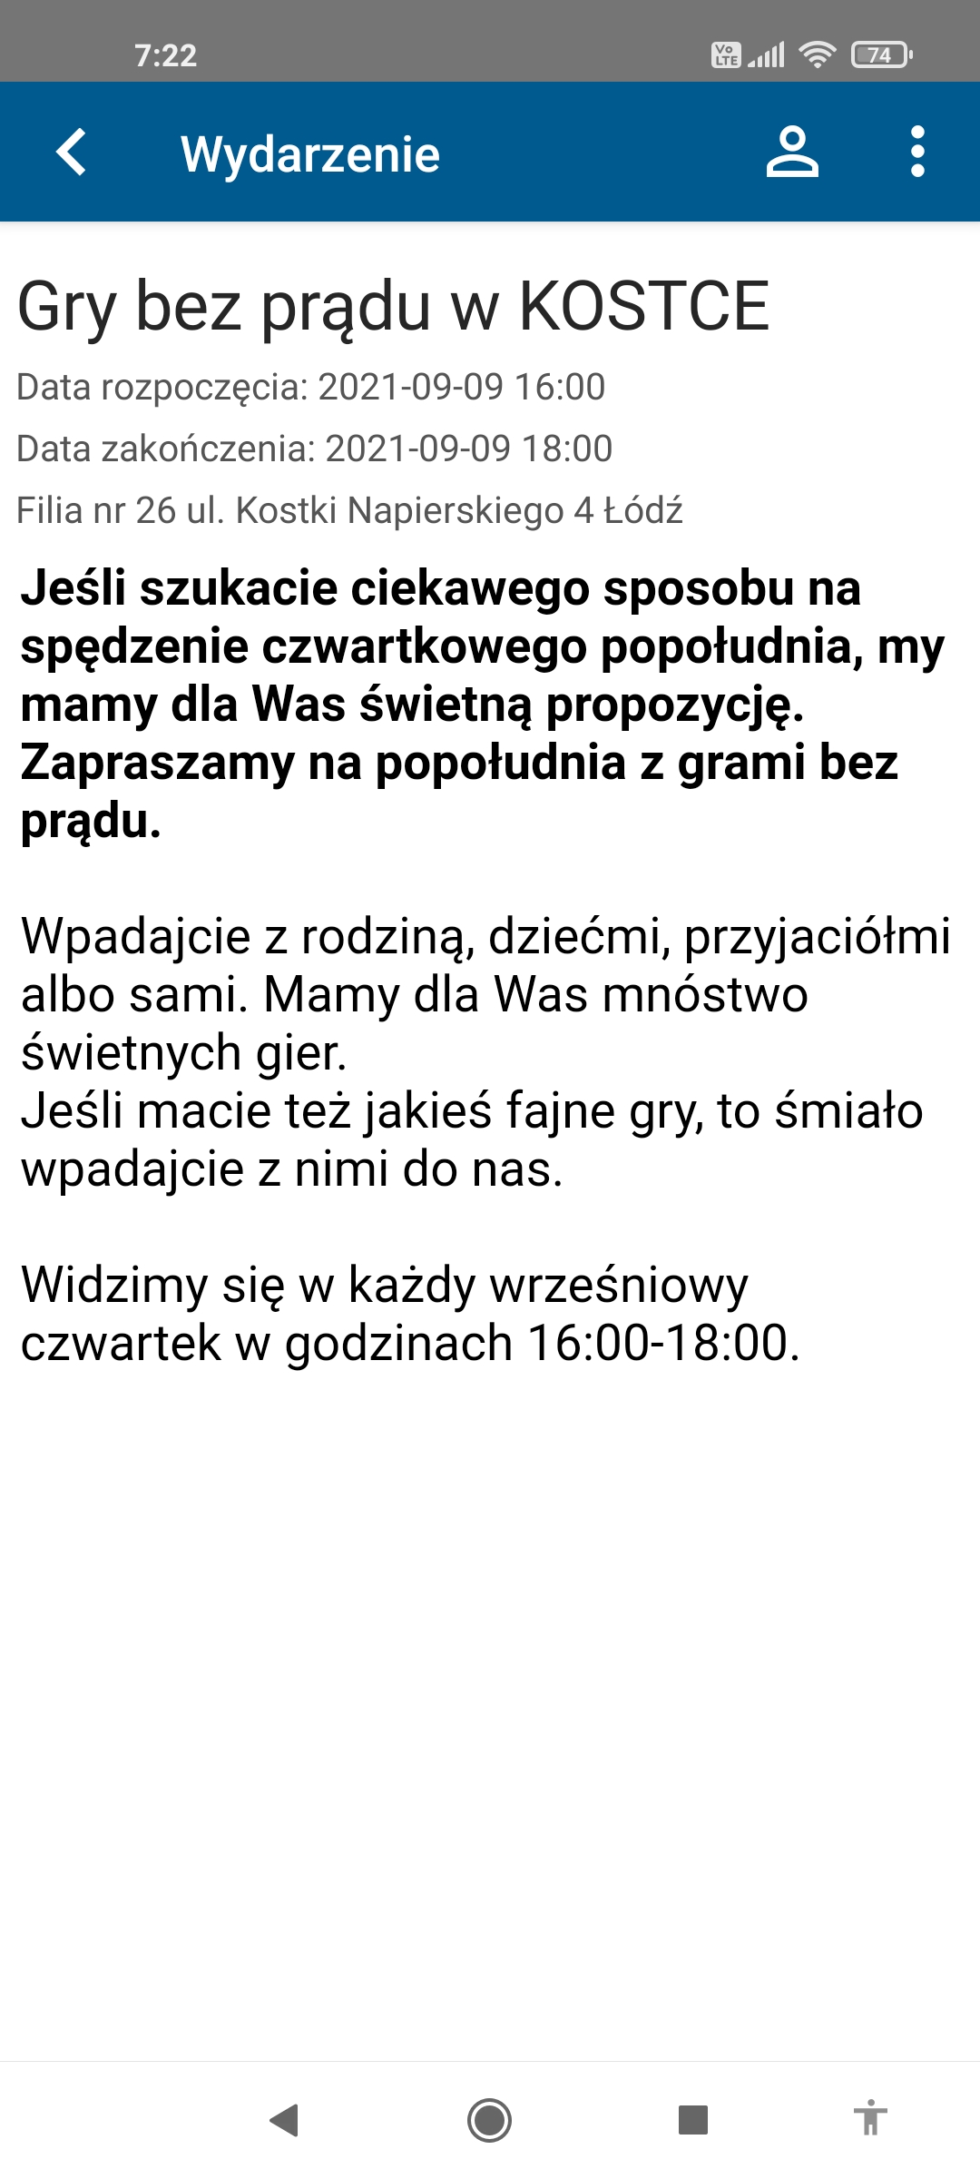
Informacje prosto z serwisu www biblioteki
Aktualności
Kalendarz
wydarzeń

Slide 4
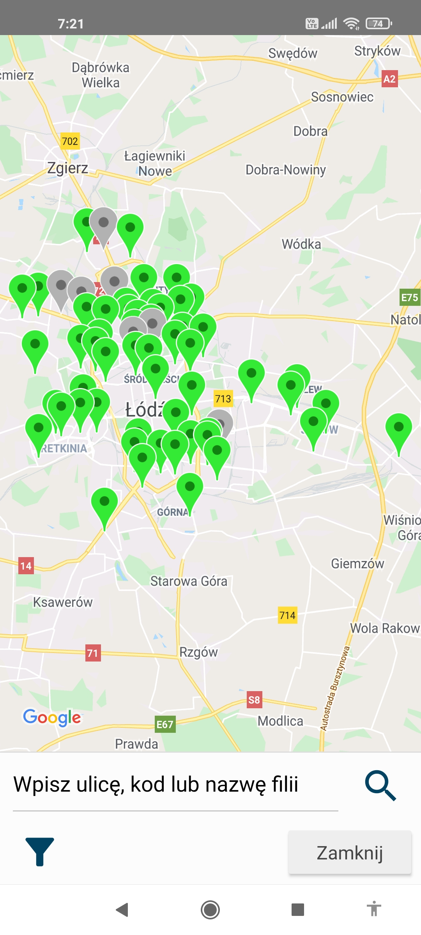
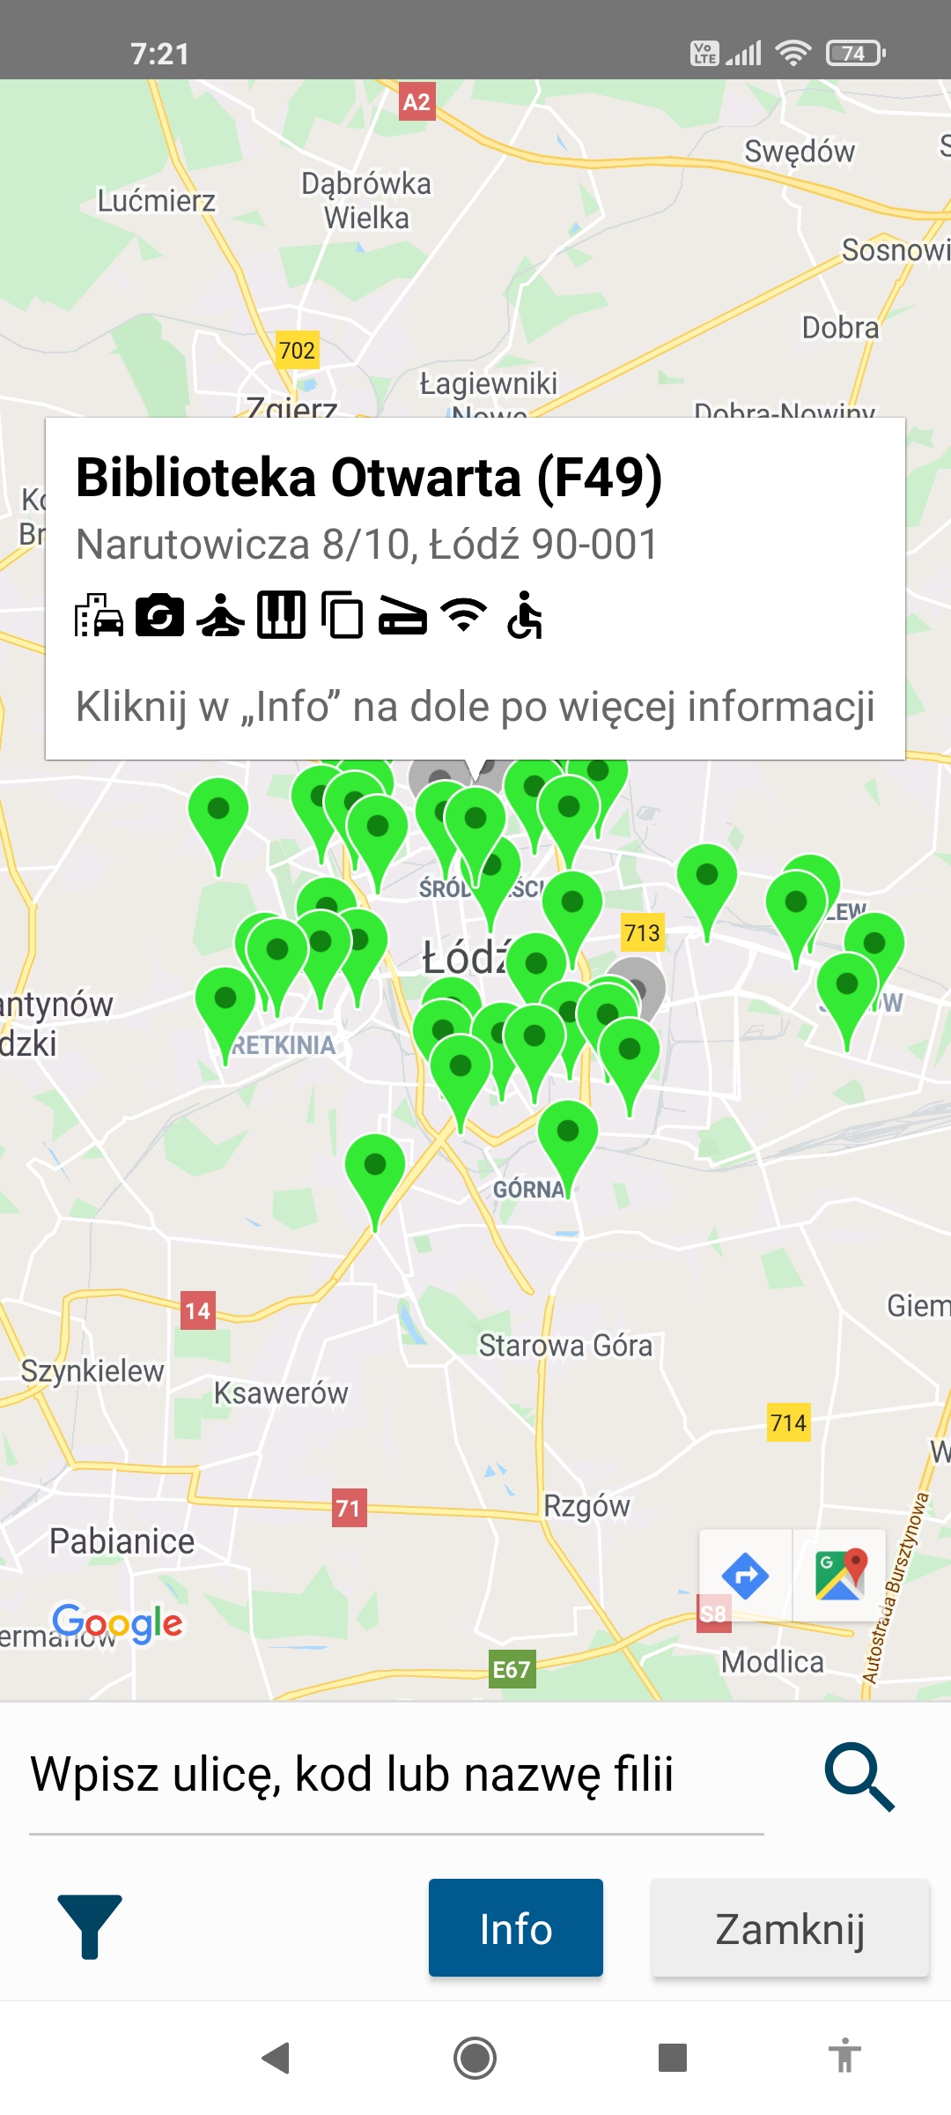
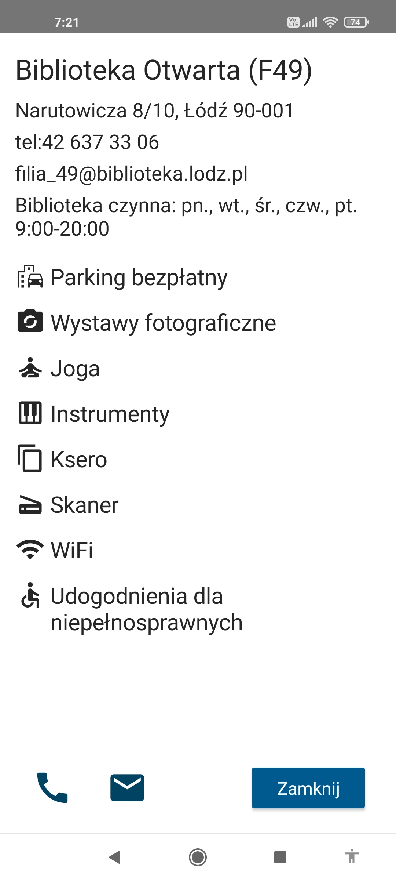
Wyszukiwanie filii i jej usług dodatkowych
Gdzie mogę zeskanować dokumenty?
Czy jest WiFi
Czy wjadę wózkiem dla niepełnosprawnych?
A może joga?
Inna dowolna usługa realizowana w bibliotece

Slide 5
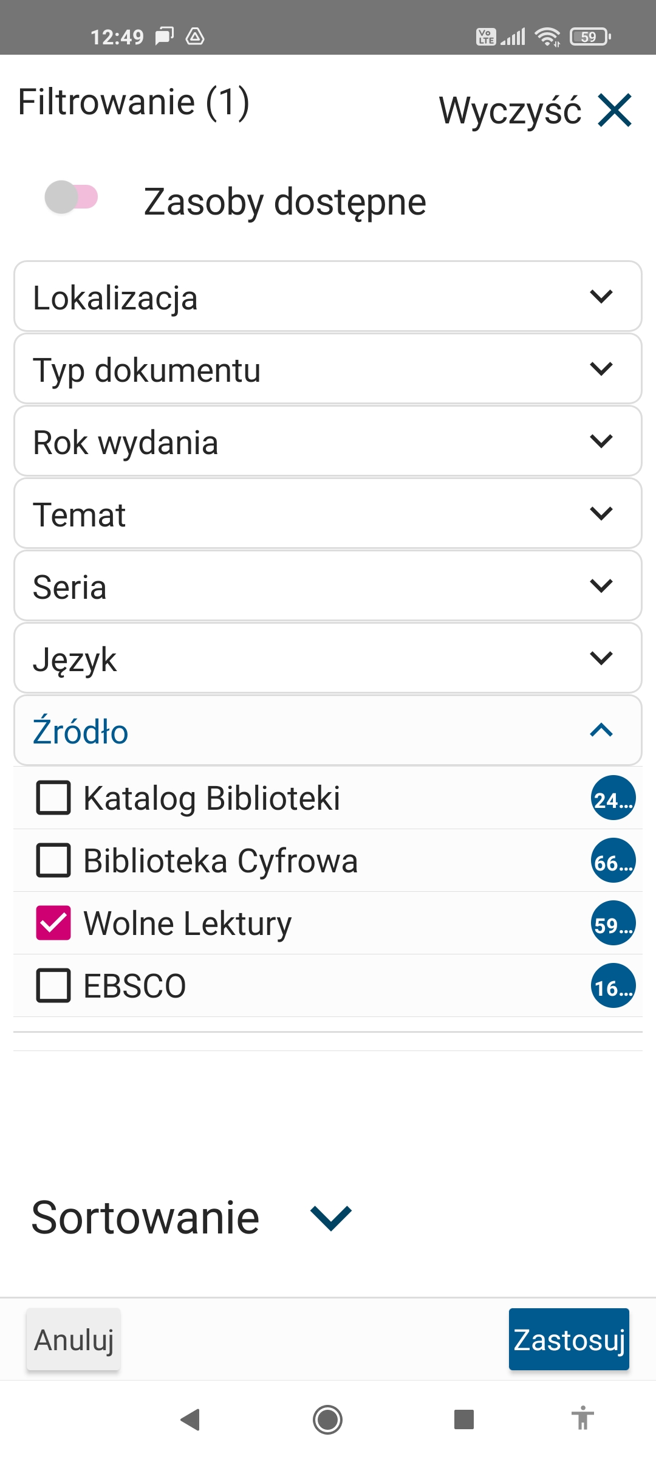
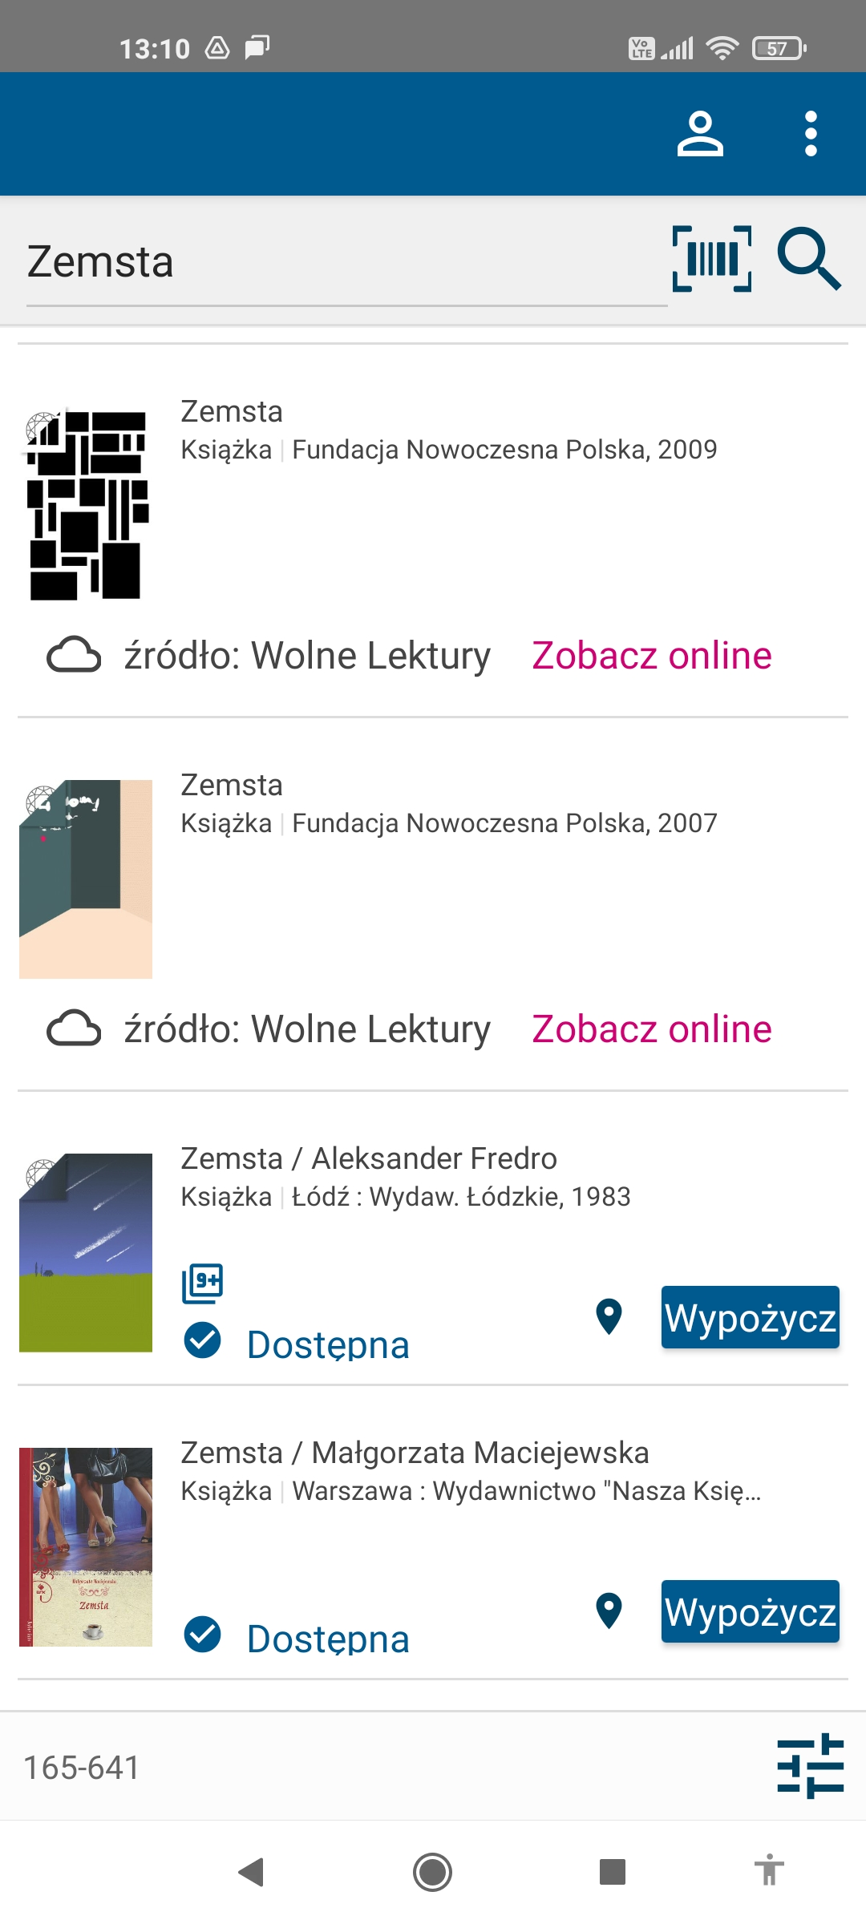
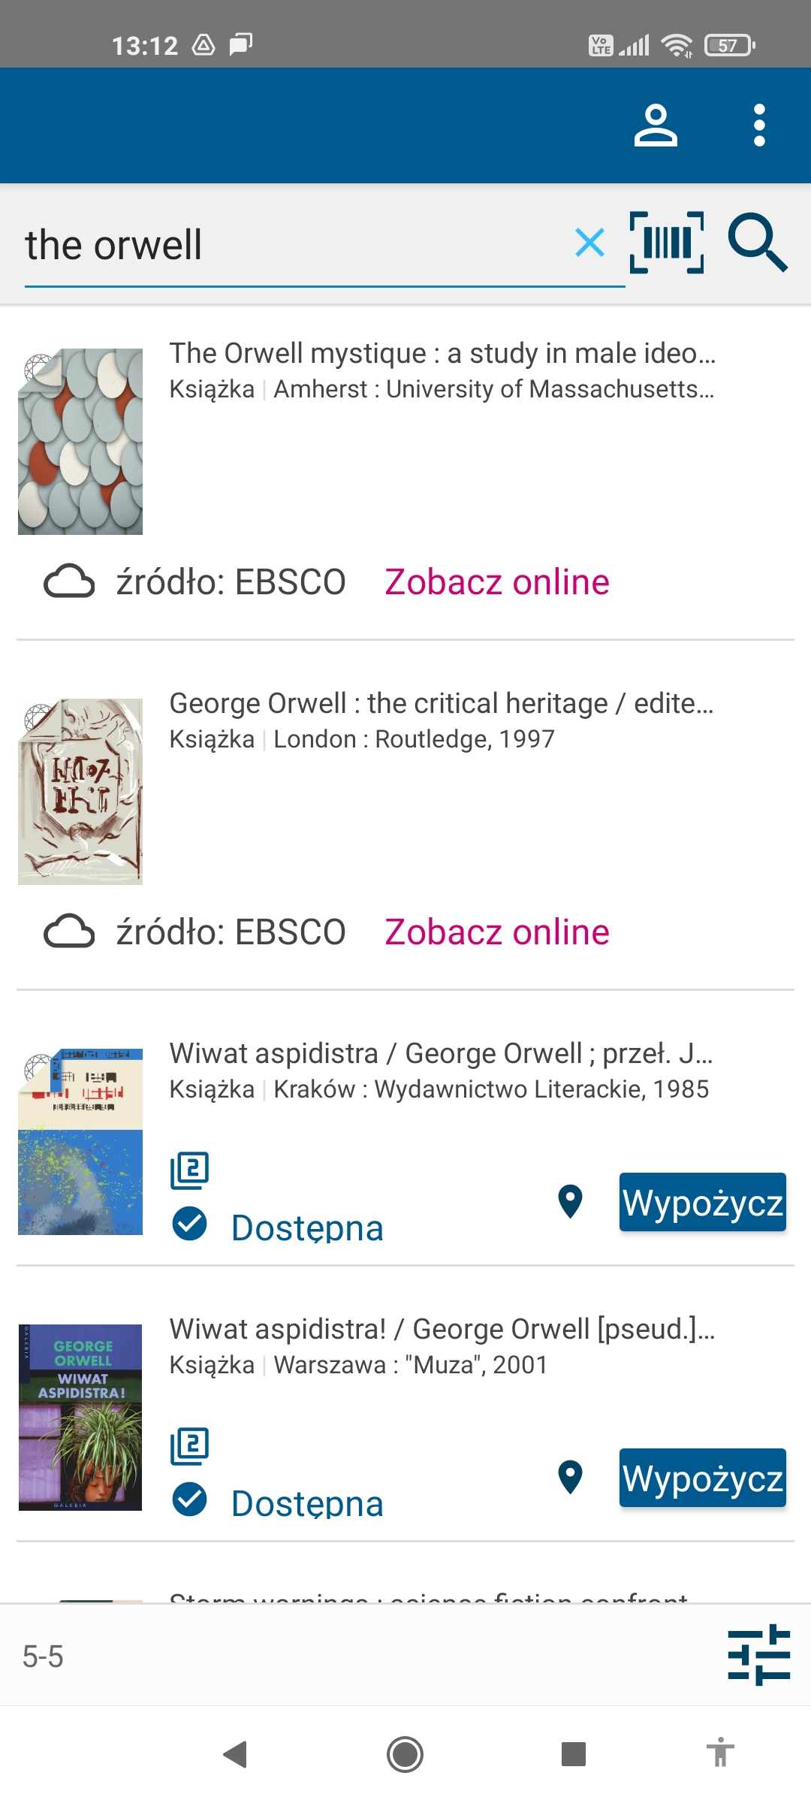
Źródła zewnętrzne w jednym miejscu
Zbiory serwisów on-line dostępne 24/7 bez konieczności posiadania konta
Legimi
Wolne Lektury
iBook
EBSCO
Biblioteki cyfrowe
Haiti Trust
Digital Open Access Journals
I wiele więcej

Slide 6
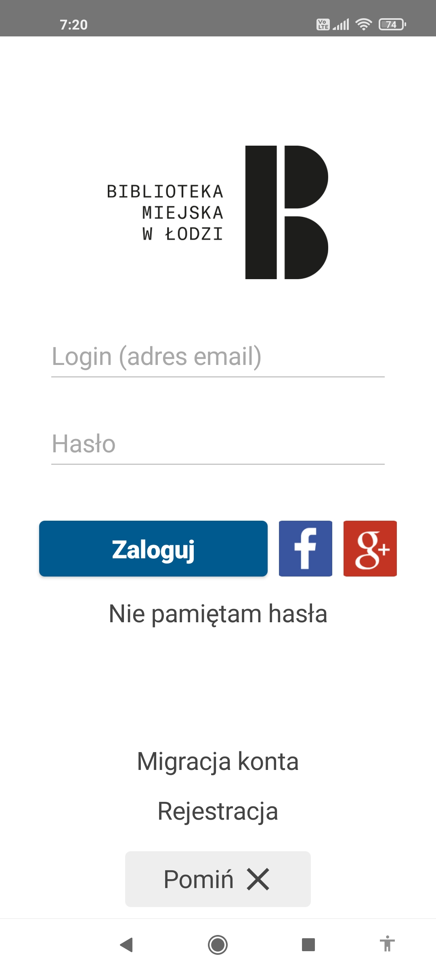
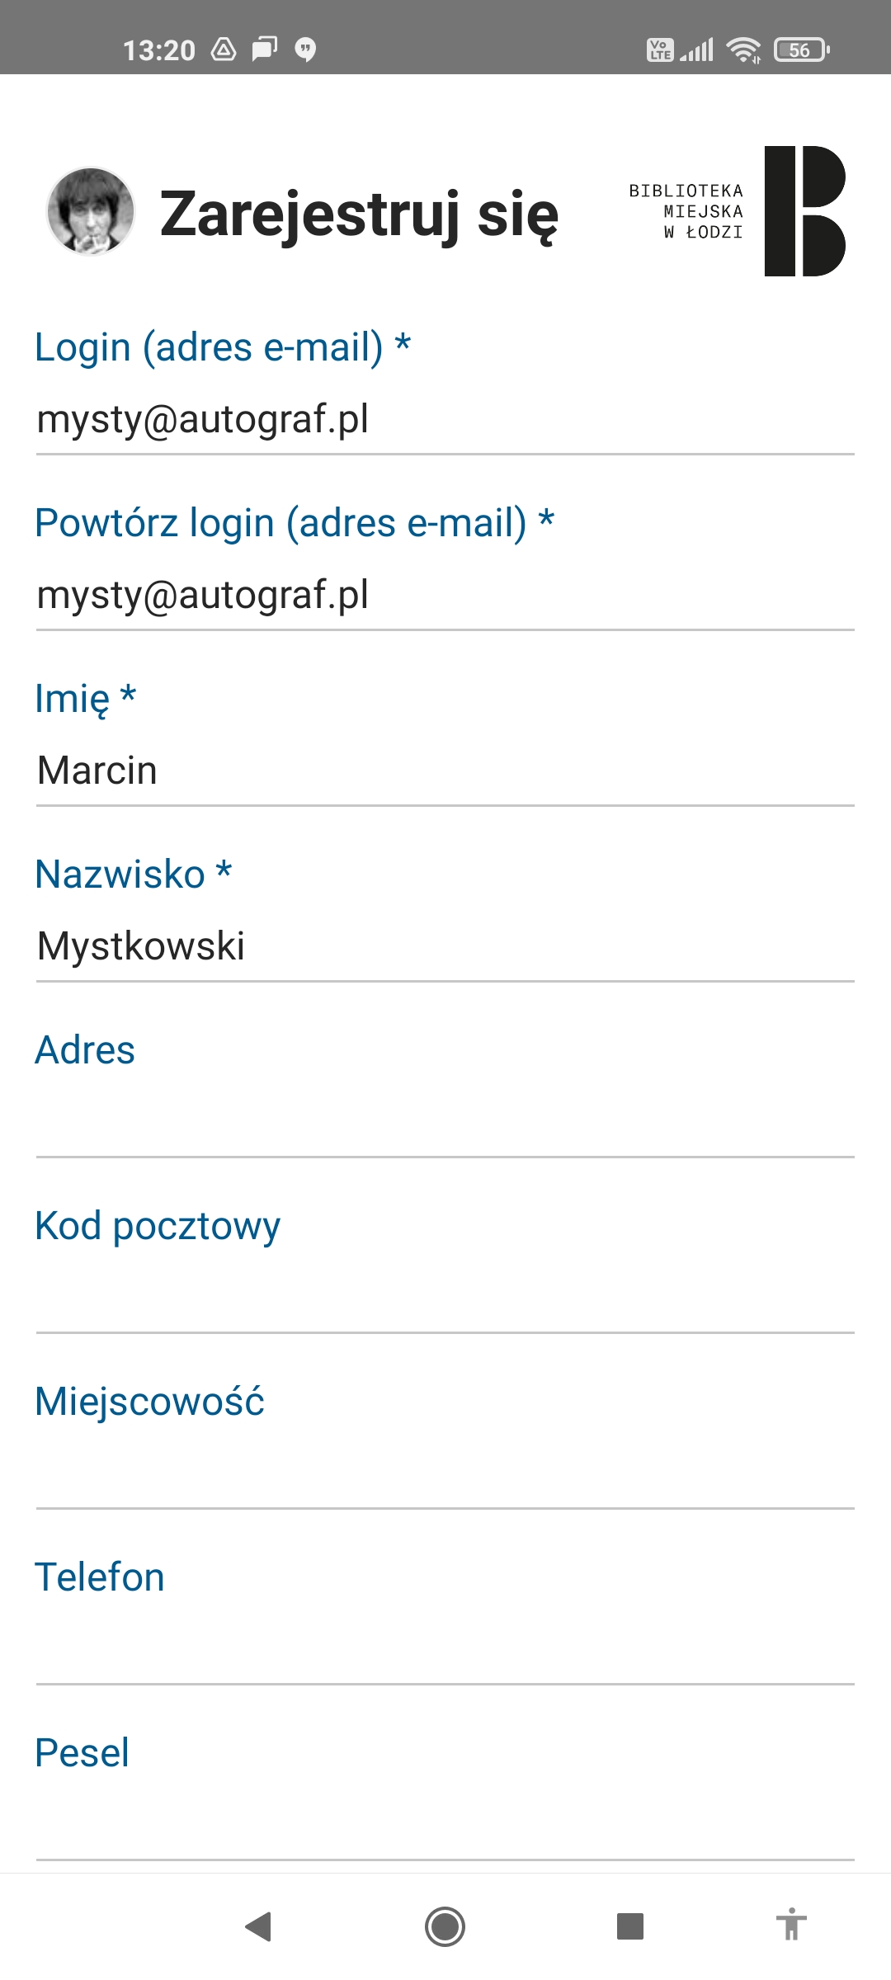
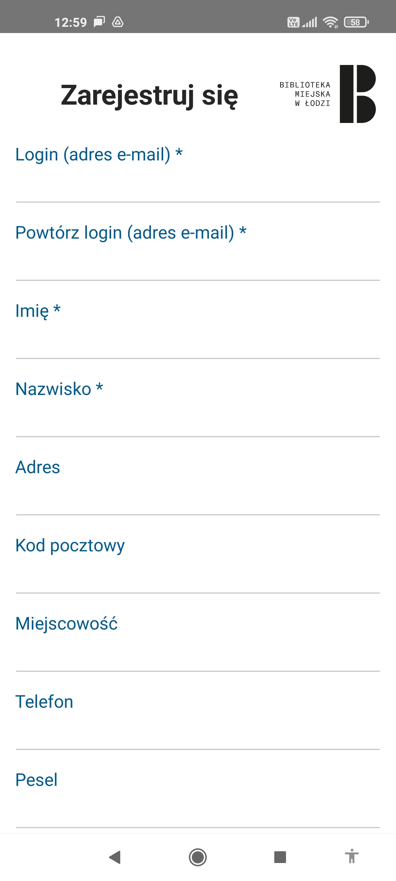
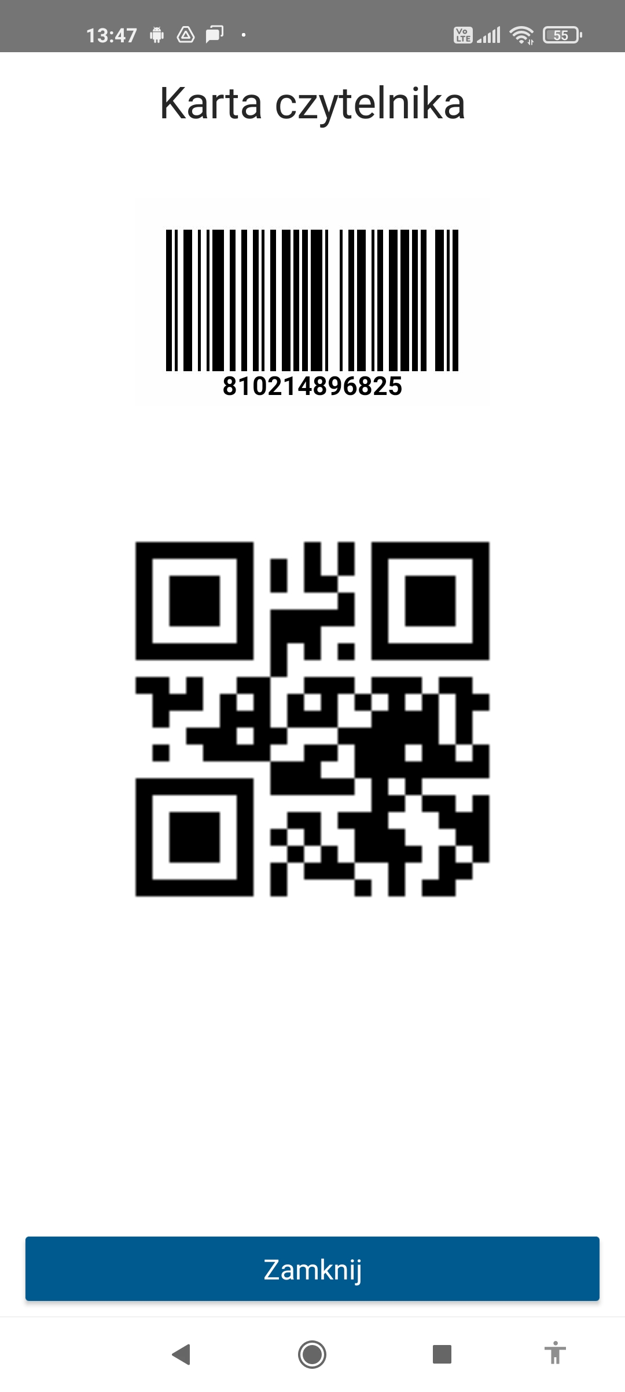
Logowanie za pomocą Facebook lub Google
Tworzę konto za pomocą znanych mi serwisów i za ich pomocą się loguję
Kartę biblioteczną z kodem otrzymuję od razu w telefonie
Mogę też tradycyjnie wypełniać wszystkie dane
Dane i tak zweryfikuje bibliotekarz

Slide 7
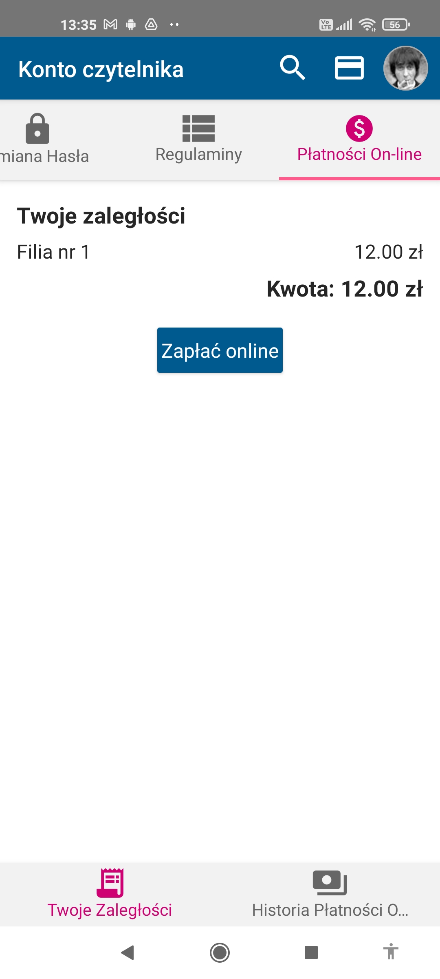
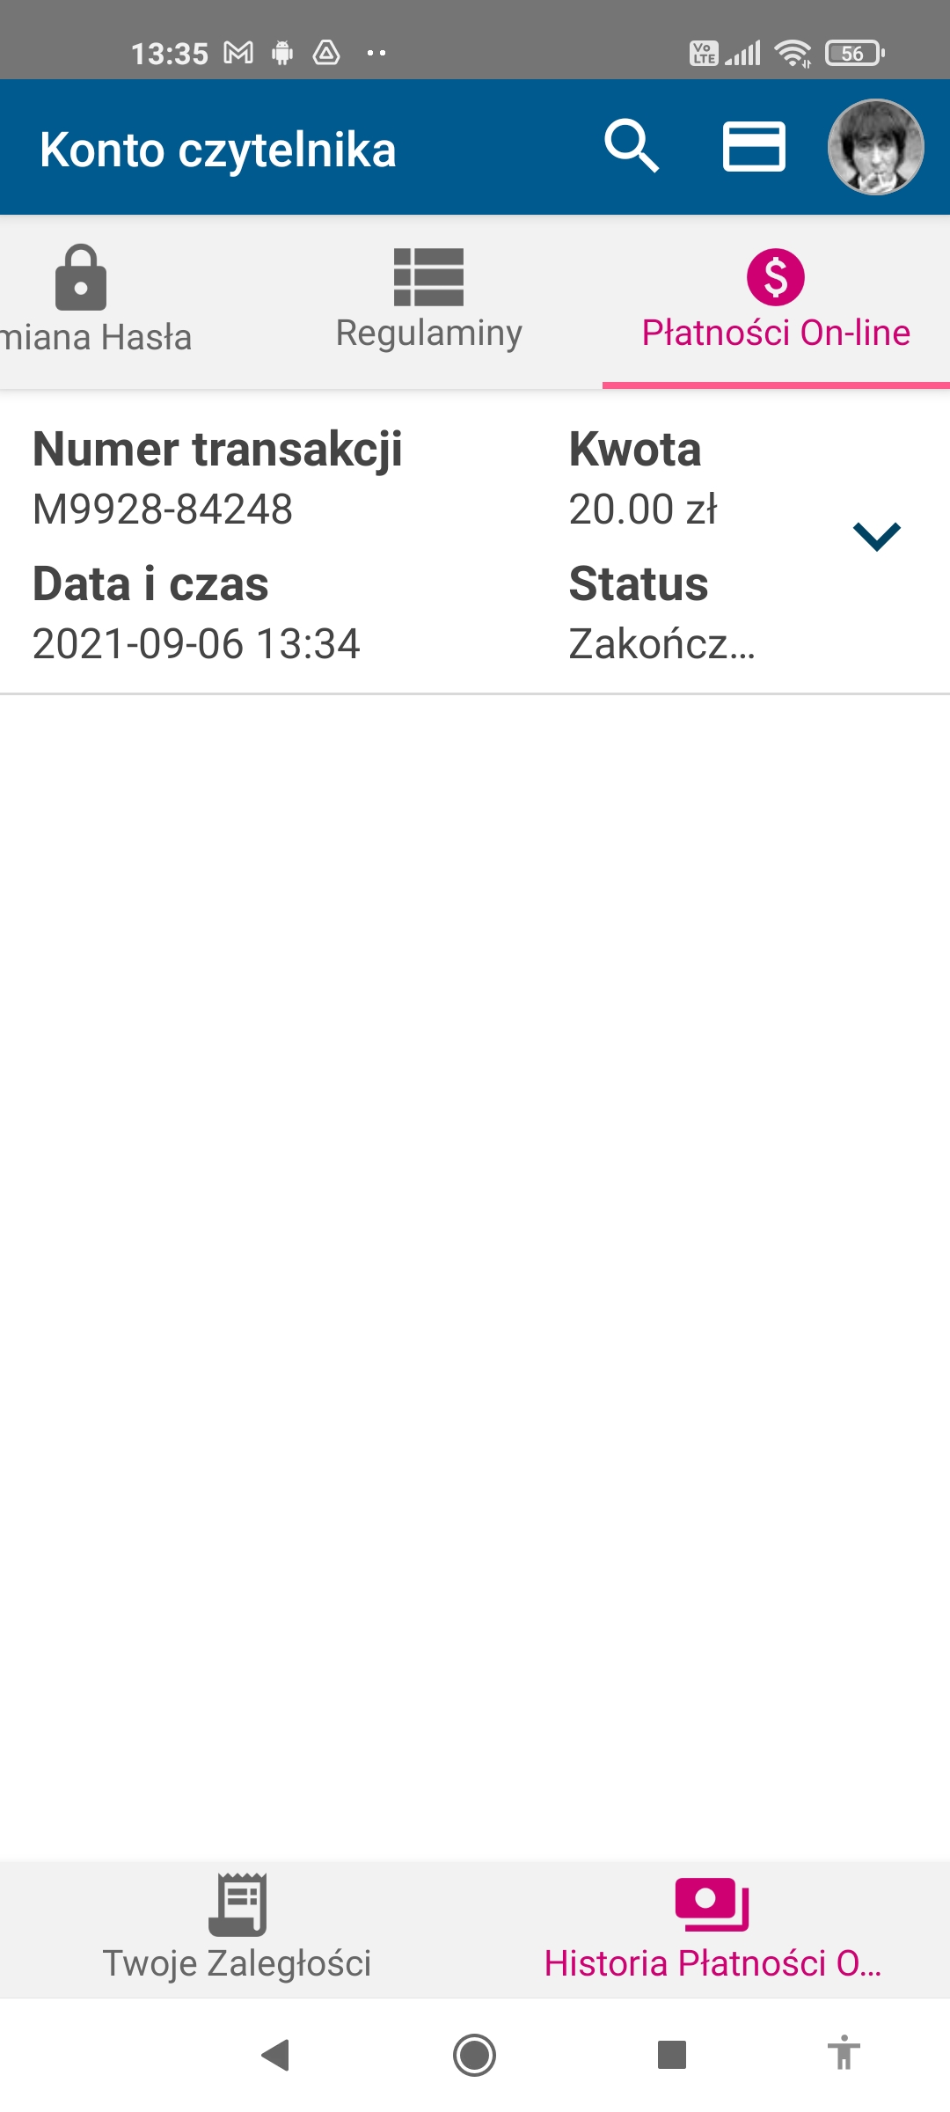
Płatności on-line za przetrzymane zasoby

Slide 8
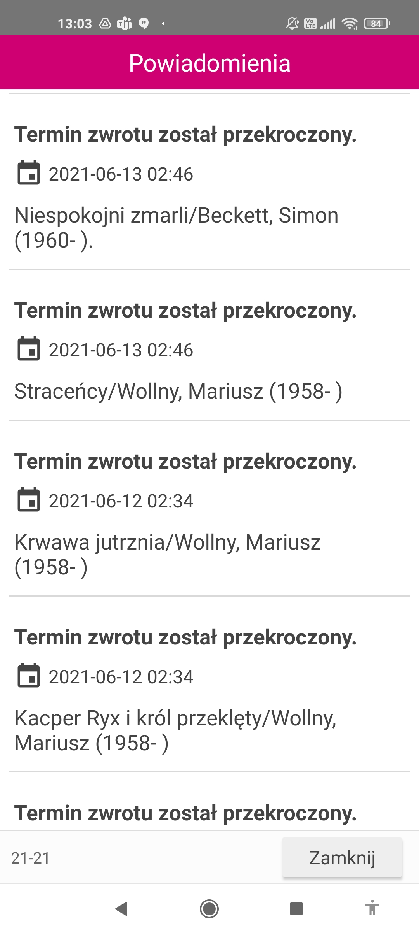
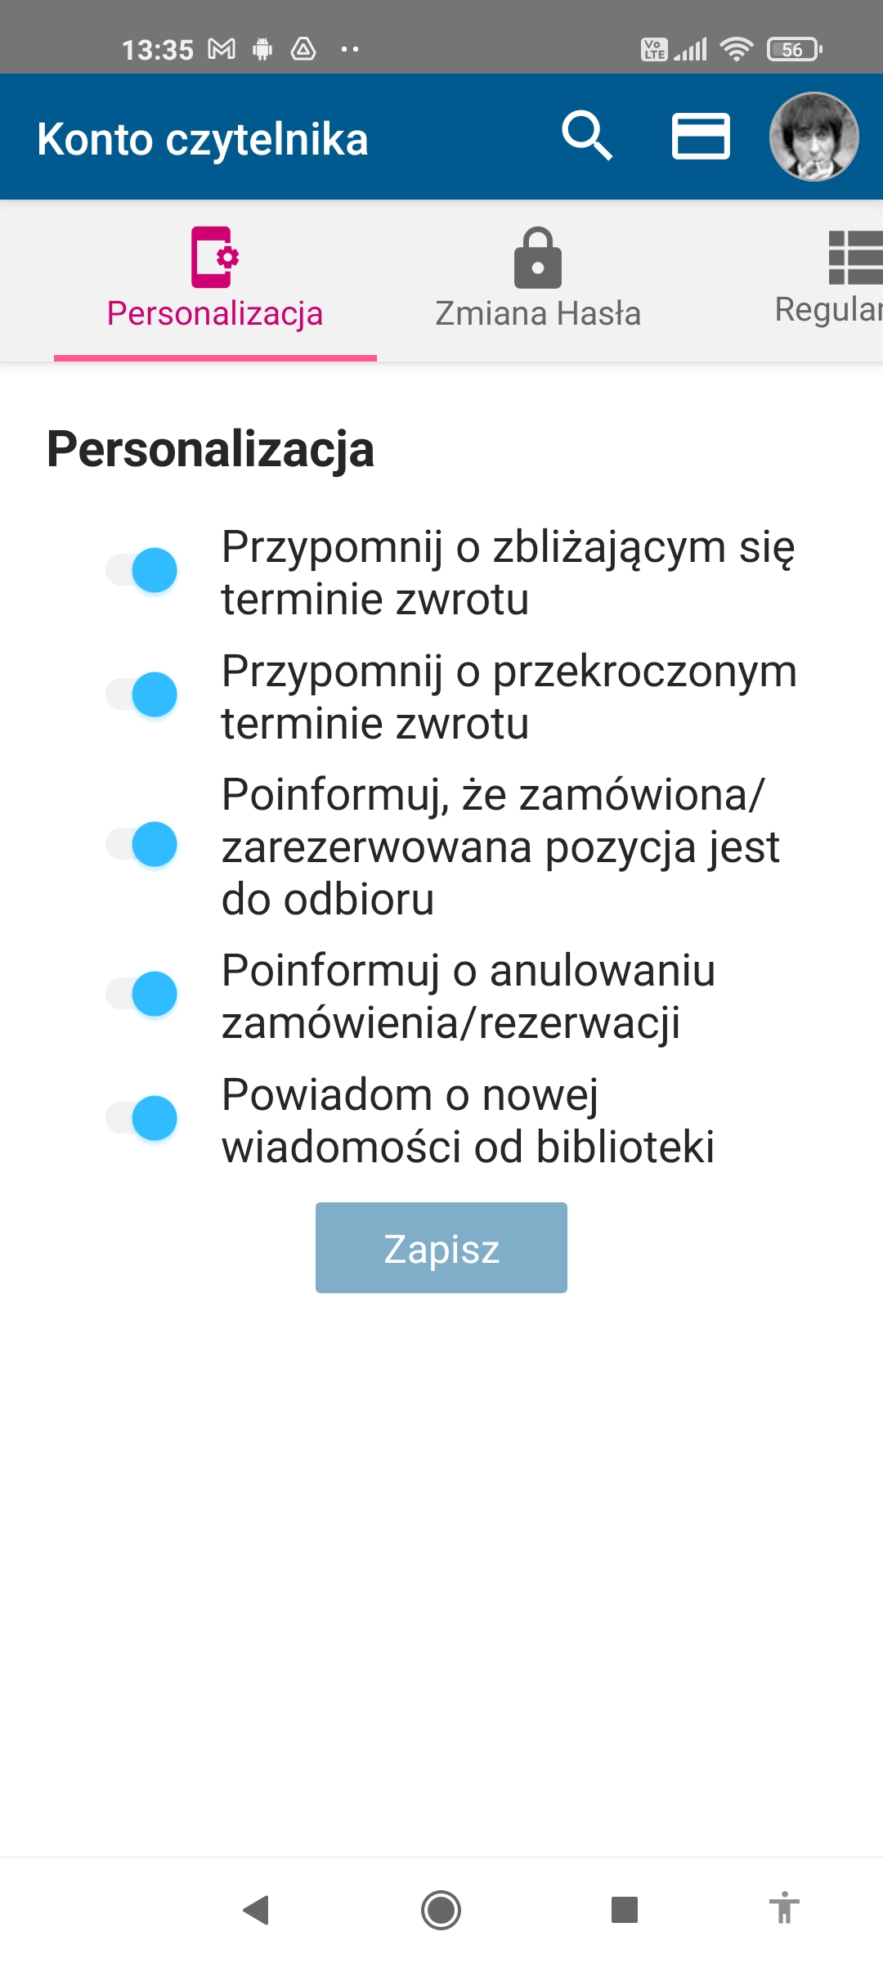
Pushe o powiadomieniach w aplikacji

Slide 9
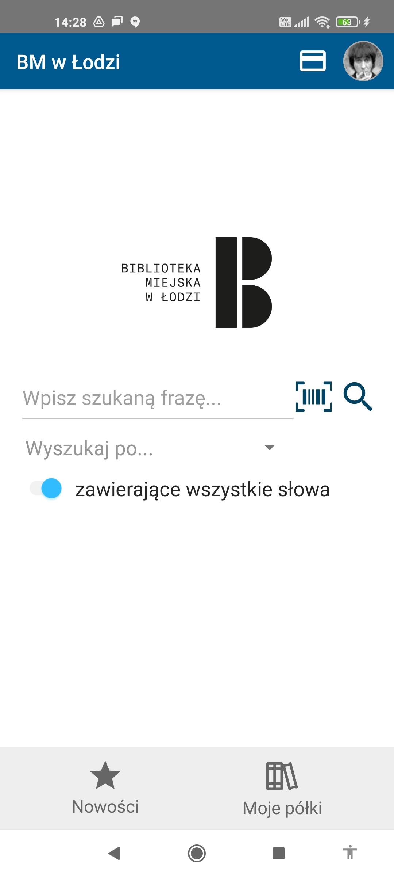
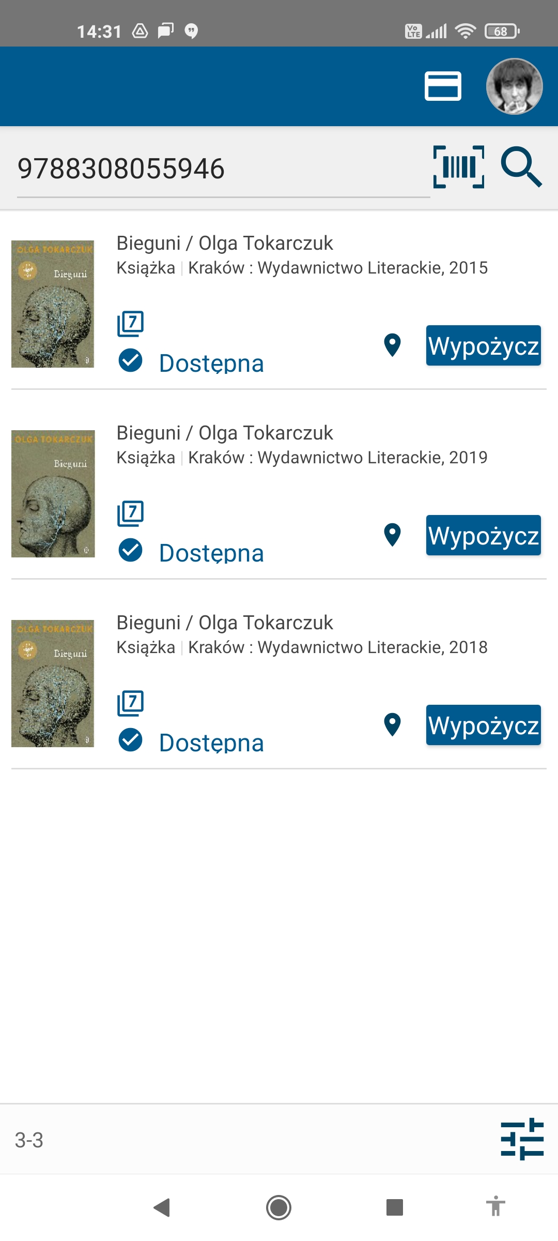
Skanowanie kodu kreskowego z ISBN i wyszukiwanie

